Slide 1
全国目视航图助力通航 真正飞起来
中国民用航空局
空中交通管理局
Air Traffic Management Bureau.CAAC
中国民用航空局空中交通管理局
张勇 副局长
2020年10月23日

Slide 2
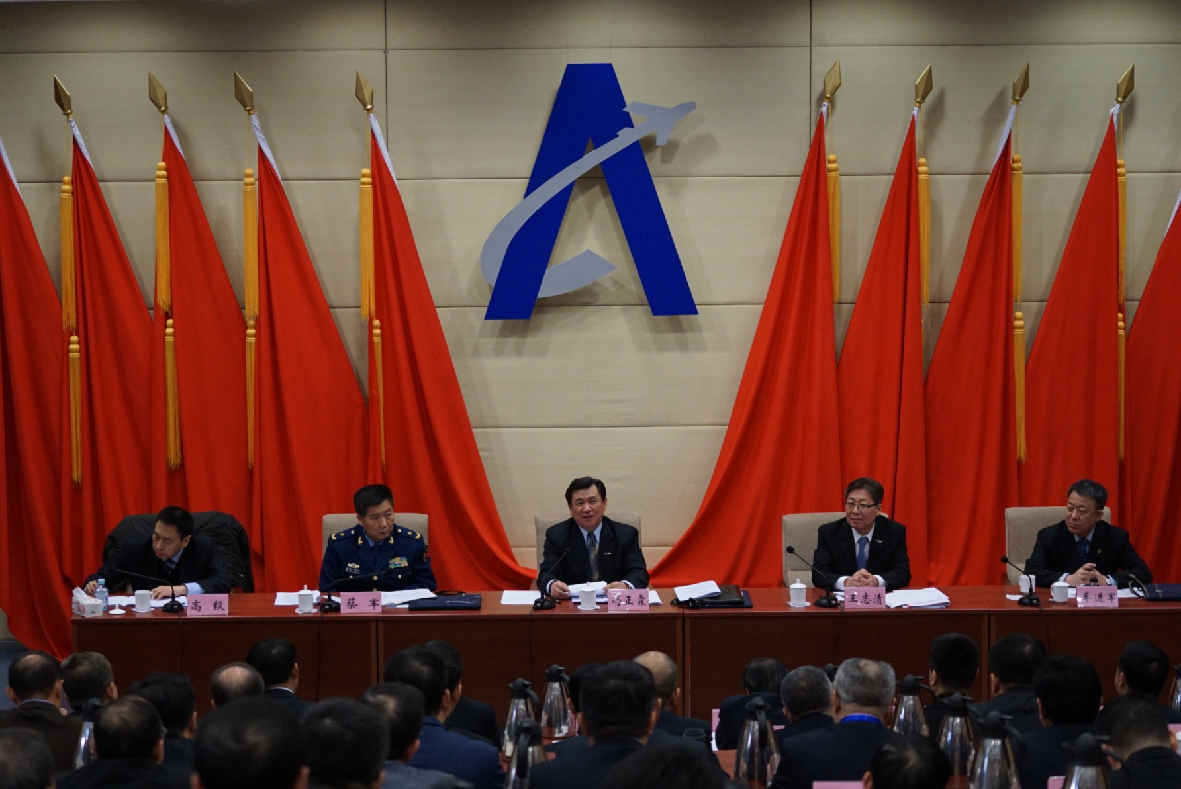
中国民用航空局
全国目视飞行航图编制研发
空中交通管理局
Air Traffic Management Bureau.CAAC
民航局统一部署

Slide 3
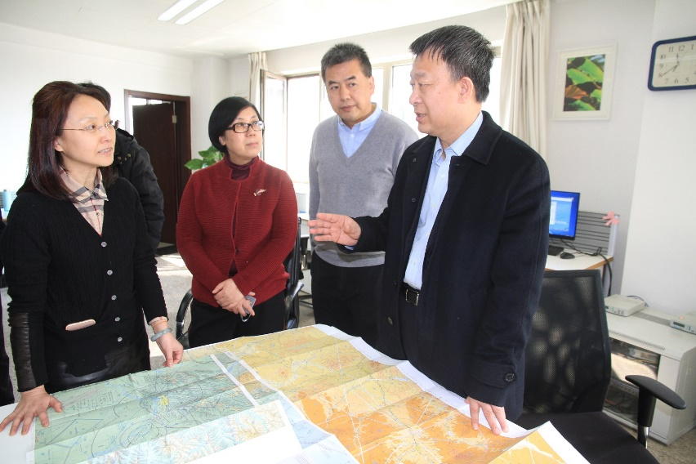
中国民用航空局
全国目视飞行航图编制研发
空中交通管理局
Air Traffic Management Bureau.CAAC
空管局高度重视

Slide 4
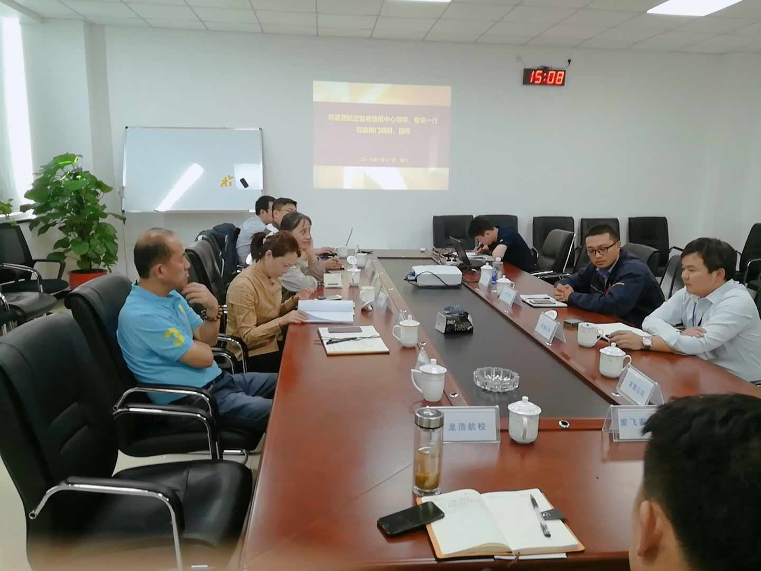
中国民用航空局
全国目视飞行航图编制研发
空中交通管理局
Air Traffic Management Bureau.CAAC
业务调研

Slide 5
中国民用航空局
全国目视飞行航图编制研发
空中交通管理局
Air Traffic Management Bureau.CAAC
工作讨论

Slide 6
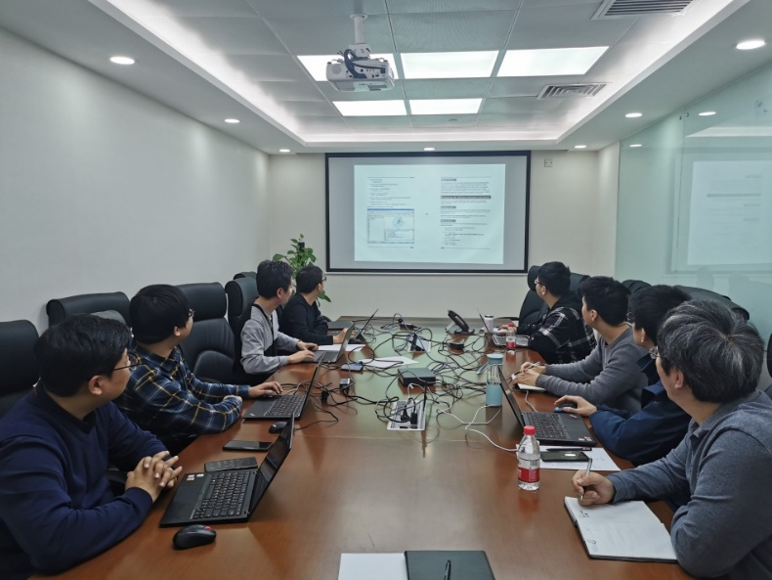
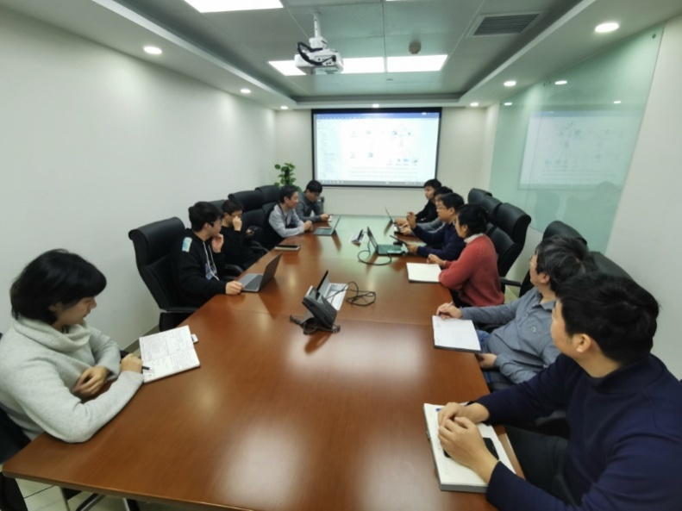
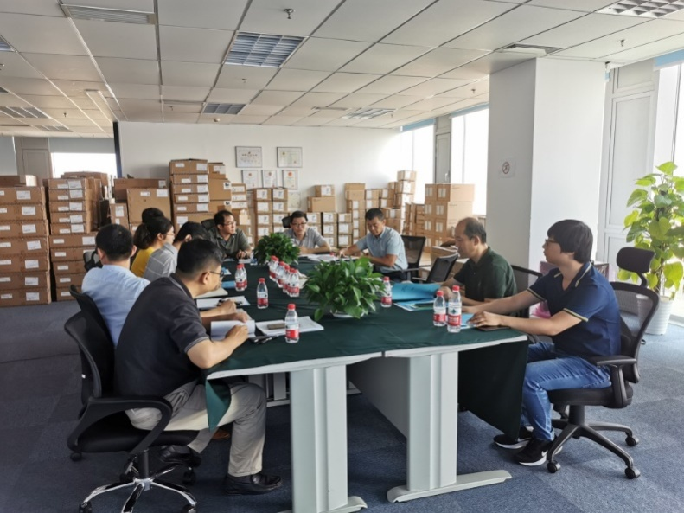
中国民用航空局
全国目视飞行航图编制研发
空中交通管理局
Air Traffic Management Bureau.CAAC
技术研讨

Slide 7
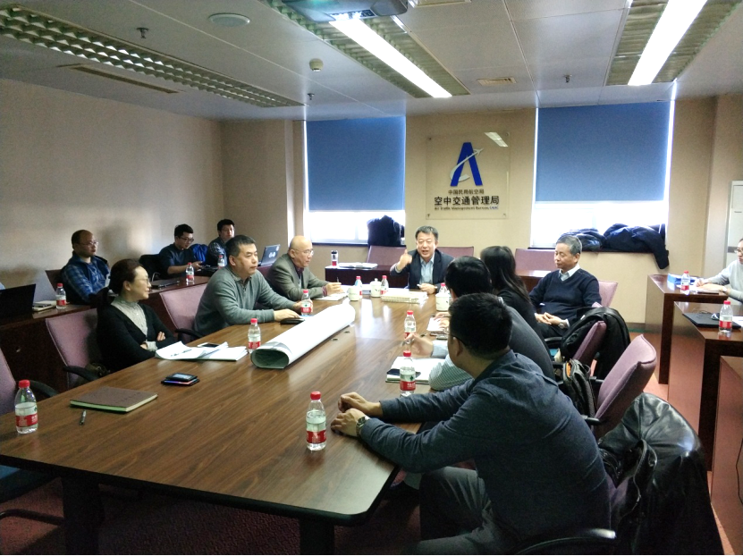
中国民用航空局
全国目视飞行航图编制研发
空中交通管理局
Air Traffic Management Bureau.CAAC
成果汇报

Slide 8
中国民用航空局
全国目视飞行航图编制研发
空中交通管理局
Air Traffic Management Bureau.CAAC
测试培训

Slide 9
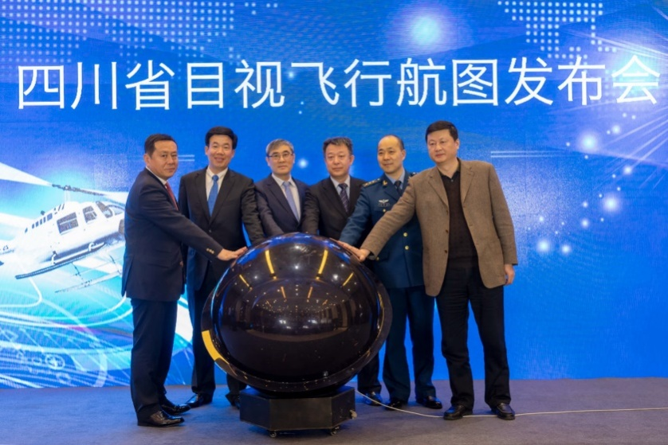
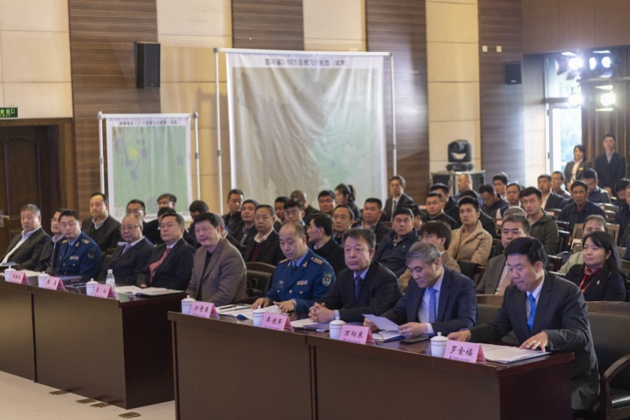
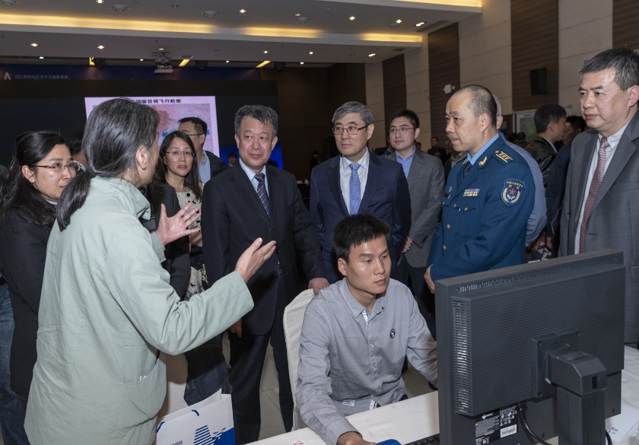
中国民用航空局
首张目视飞行航图发布
空中交通管理局
Air Traffic Management Bureau.CAAC
四川省目视飞行航图发布

Slide 10
中国民用航空局
回应全国人大代表关切
空中交通管理局
Air Traffic Management Bureau.CAAC
现场回复人大代表提案办理情况

Slide 11
中国民用航空局
回应全国人大代表关切
空中交通管理局
Air Traffic Management Bureau.CAAC
向通航用户、万丰集团董事局主席陈爱莲赠图

Slide 12
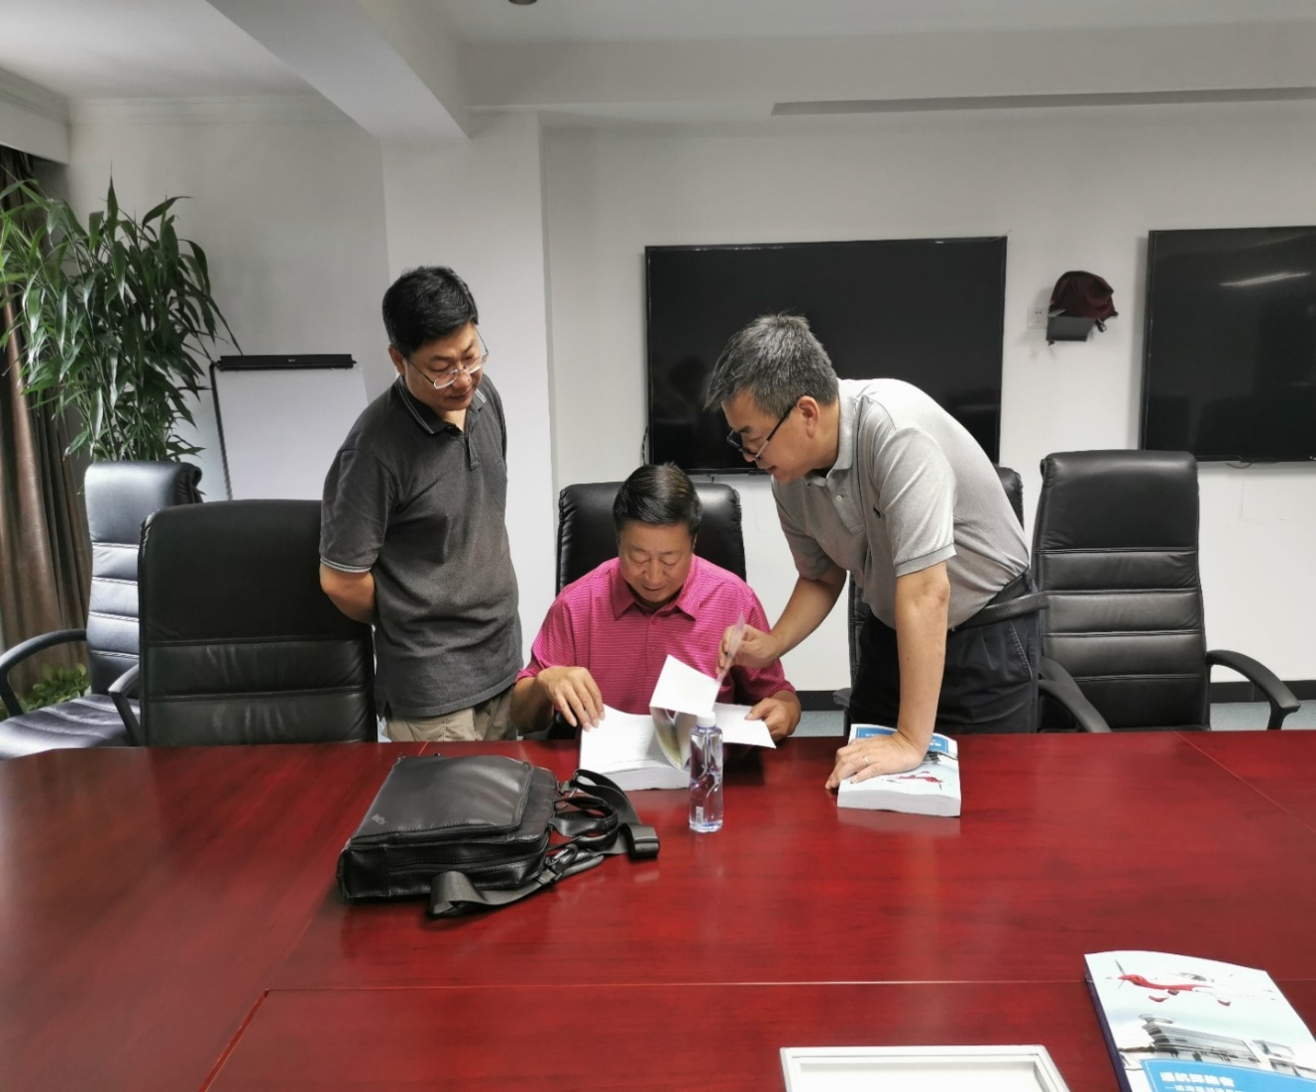
中国民用航空局
全国目视飞行航图发布
空中交通管理局
Air Traffic Management Bureau.CAAC
向通航飞行员、民航局原局长杨元元介绍产品

Slide 13
中国民用航空局
全国目视飞行航图发布
空中交通管理局
Air Traffic Management Bureau.CAAC
全国目视飞行航图发布仪式 2019.12.26 北京

Slide 14
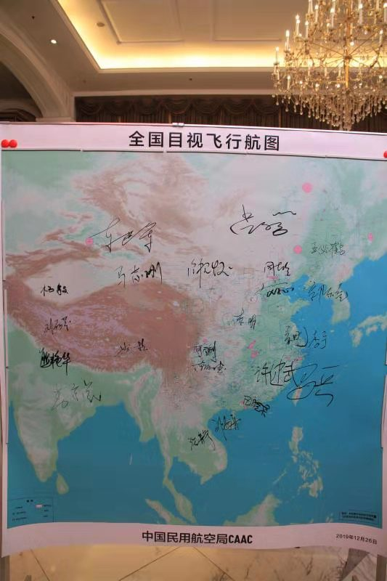
中国民用航空局
全国目视飞行航图发布
空中交通管理局
Air Traffic Management Bureau.CAAC
全国目视飞行航图发布仪式 2019.12.26 北京

Slide 15
中国民用航空局
全国目视飞行航图发布
空中交通管理局
Air Traffic Management Bureau.CAAC
全国目视飞行航图发布仪式 2019.12.26 北京

Slide 16
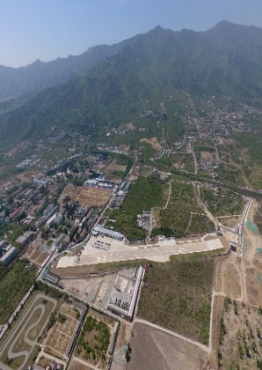
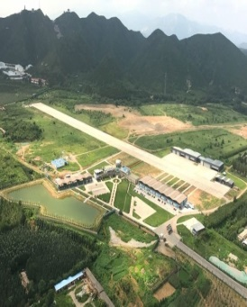
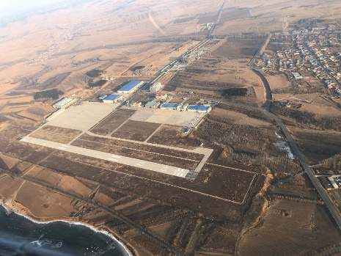
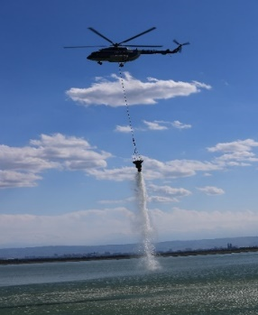
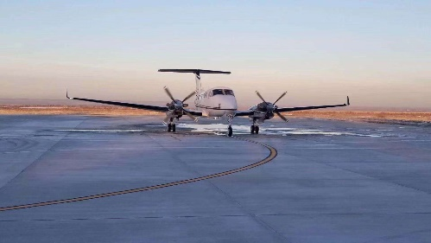
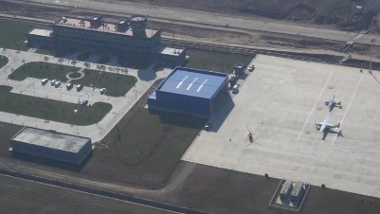
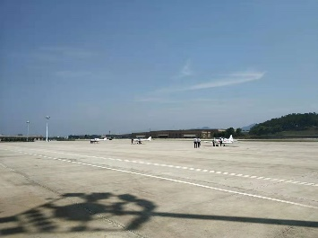
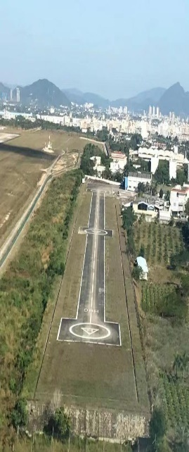
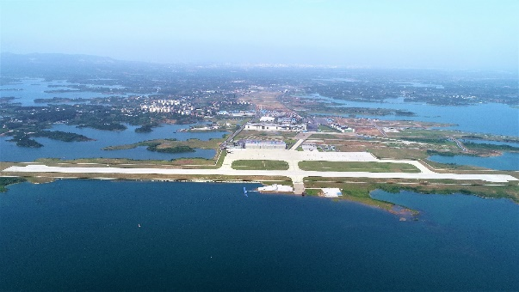
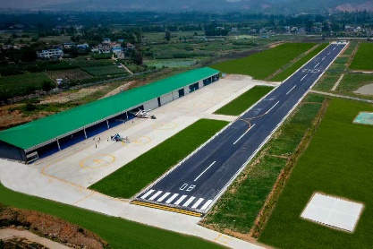
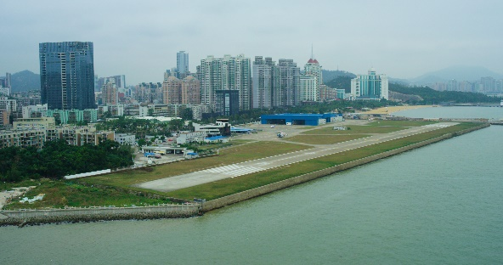
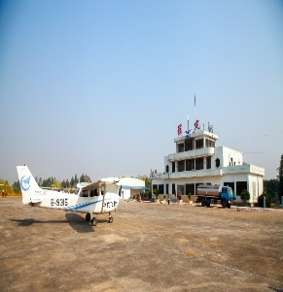
中国民用航空局
全国目视飞行航图助力通航飞起来
空中交通管理局
Air Traffic Management Bureau.CAAC
北京/密云穆家峪机场
北京/海淀机场
沈阳法库/财湖机场
石河子/山丹湖机场
丹凤/商镇机场
嫩江/摩尔根机场
浙江新昌通用机场
荆门/漳河机场
驼峰/洛带机场
三亚凤凰直升机场
珠海/九洲机场
广东云浮/罗定机场

Slide 17
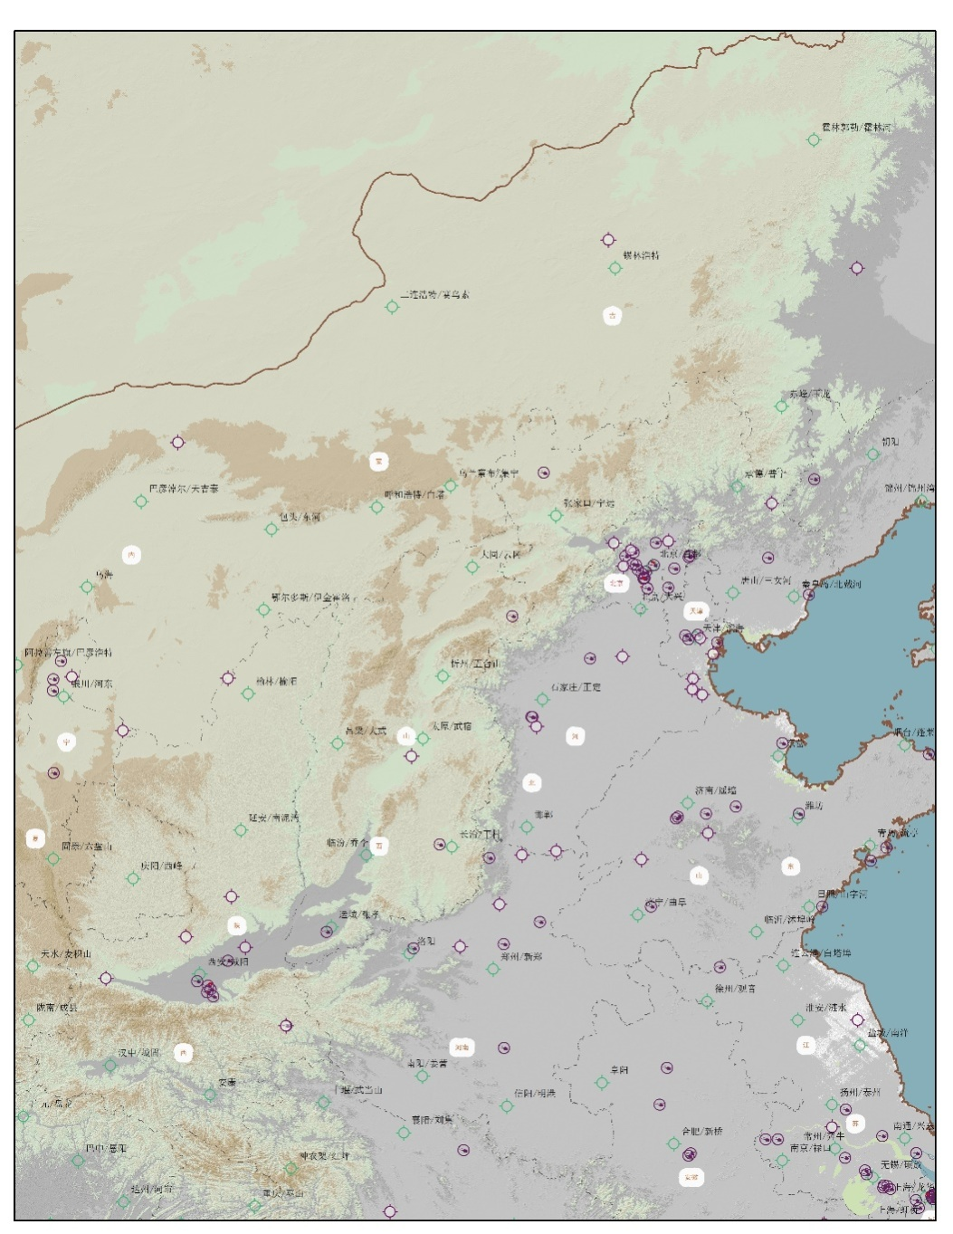
中国民用航空局
全国目视飞行航图助力通航飞起来
空中交通管理局
Air Traffic Management Bureau.CAAC
华北地区通用机场分布

Slide 18
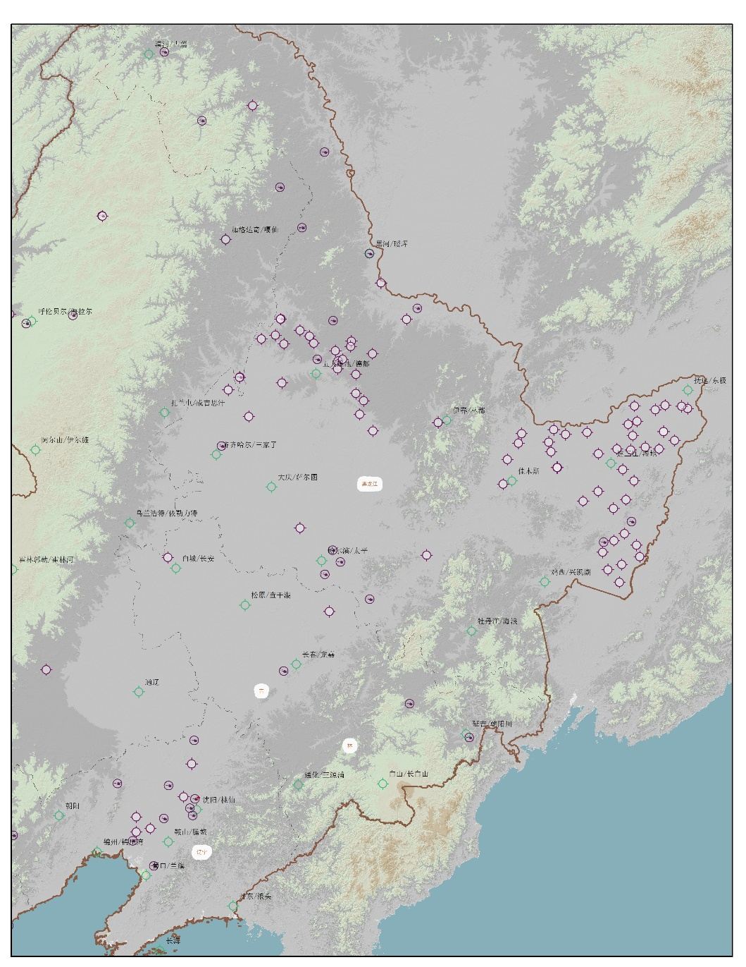
中国民用航空局
全国目视飞行航图助力通航飞起来
空中交通管理局
Air Traffic Management Bureau.CAAC
东北地区通用机场分布

Slide 19
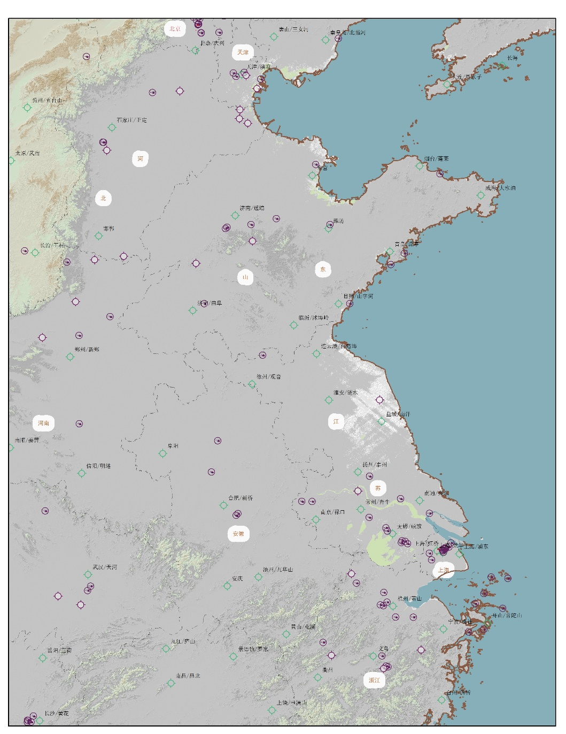
中国民用航空局
全国目视飞行航图助力通航飞起来
空中交通管理局
Air Traffic Management Bureau.CAAC
华东地区通用机场分布

Slide 20
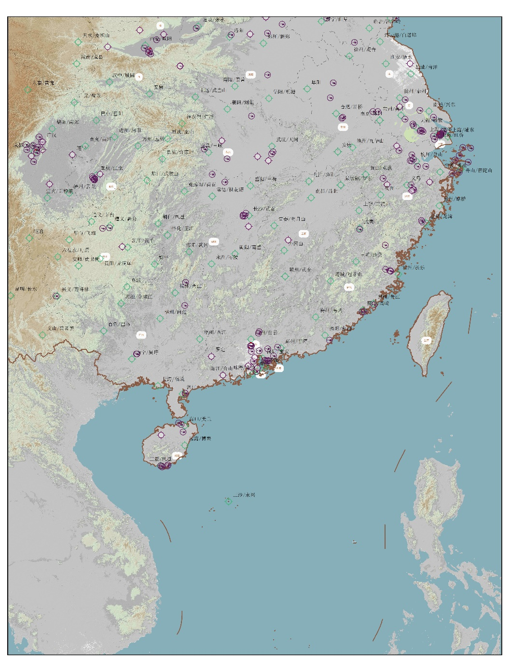
中国民用航空局
全国目视飞行航图助力通航飞起来
空中交通管理局
Air Traffic Management Bureau.CAAC
中南地区通用机场分布

Slide 21
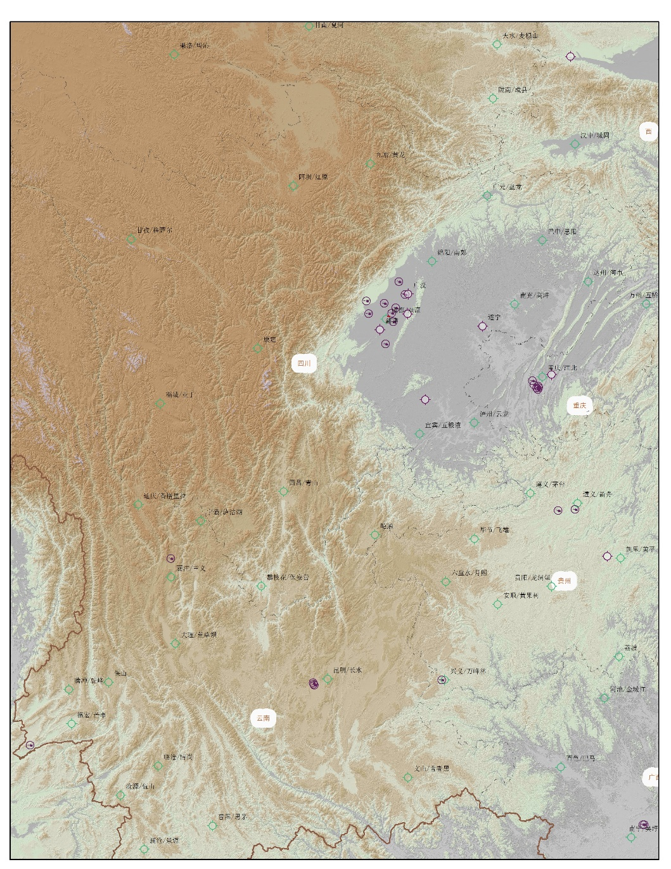
中国民用航空局
全国目视飞行航图助力通航飞起来
空中交通管理局
Air Traffic Management Bureau.CAAC
西南地区通用机场分布

Slide 22
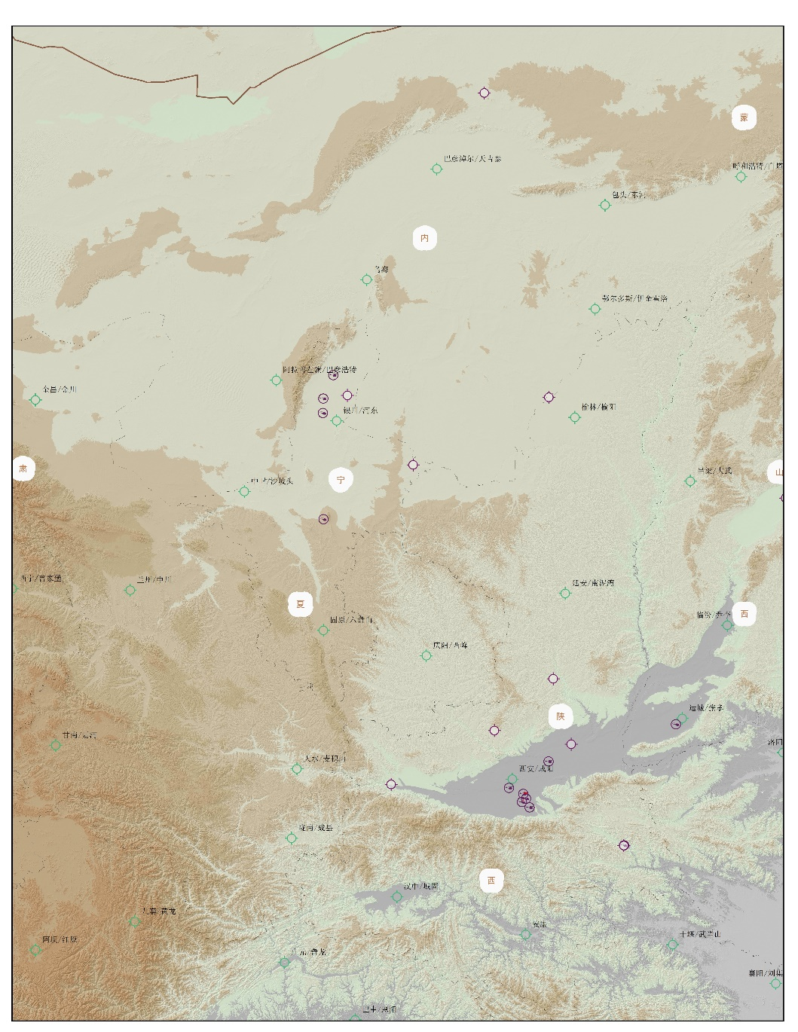
中国民用航空局
全国目视飞行航图助力通航飞起来
空中交通管理局
Air Traffic Management Bureau.CAAC
西北地区通用机场分布

Slide 23
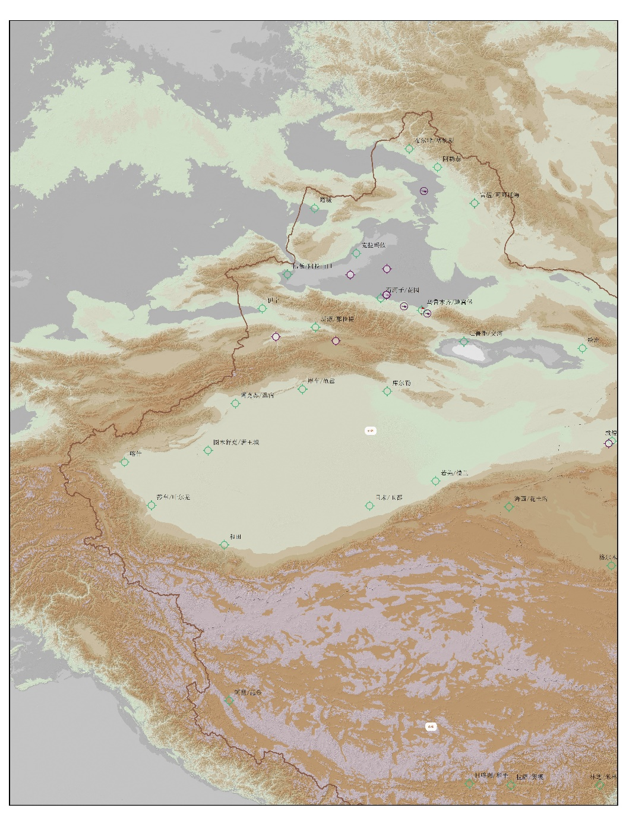
中国民用航空局
全国目视飞行航图助力通航飞起来
空中交通管理局
Air Traffic Management Bureau.CAAC
新疆通用机场分布

Slide 24
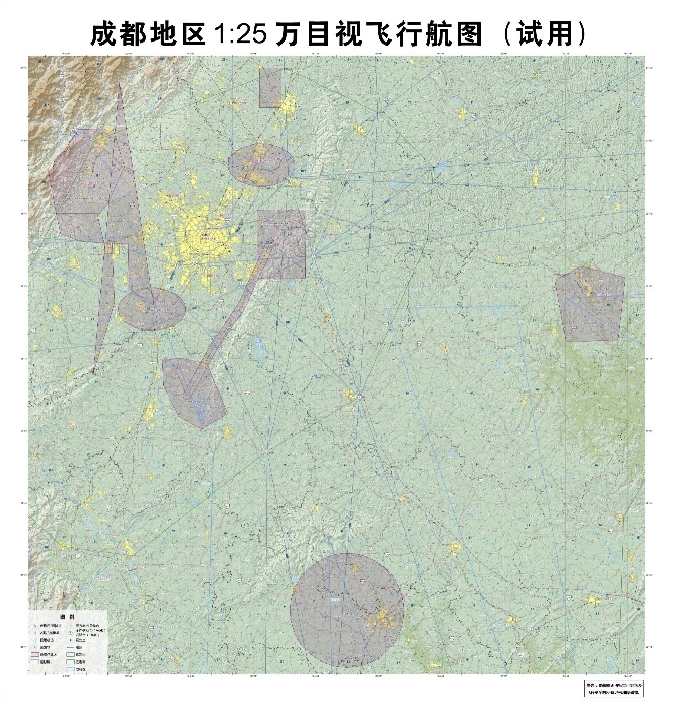
中国民用航空局
全国目视飞行航图助力通航飞起来
空中交通管理局
Air Traffic Management Bureau.CAAC
成都周边地区1:25万目视飞行航图

Slide 25
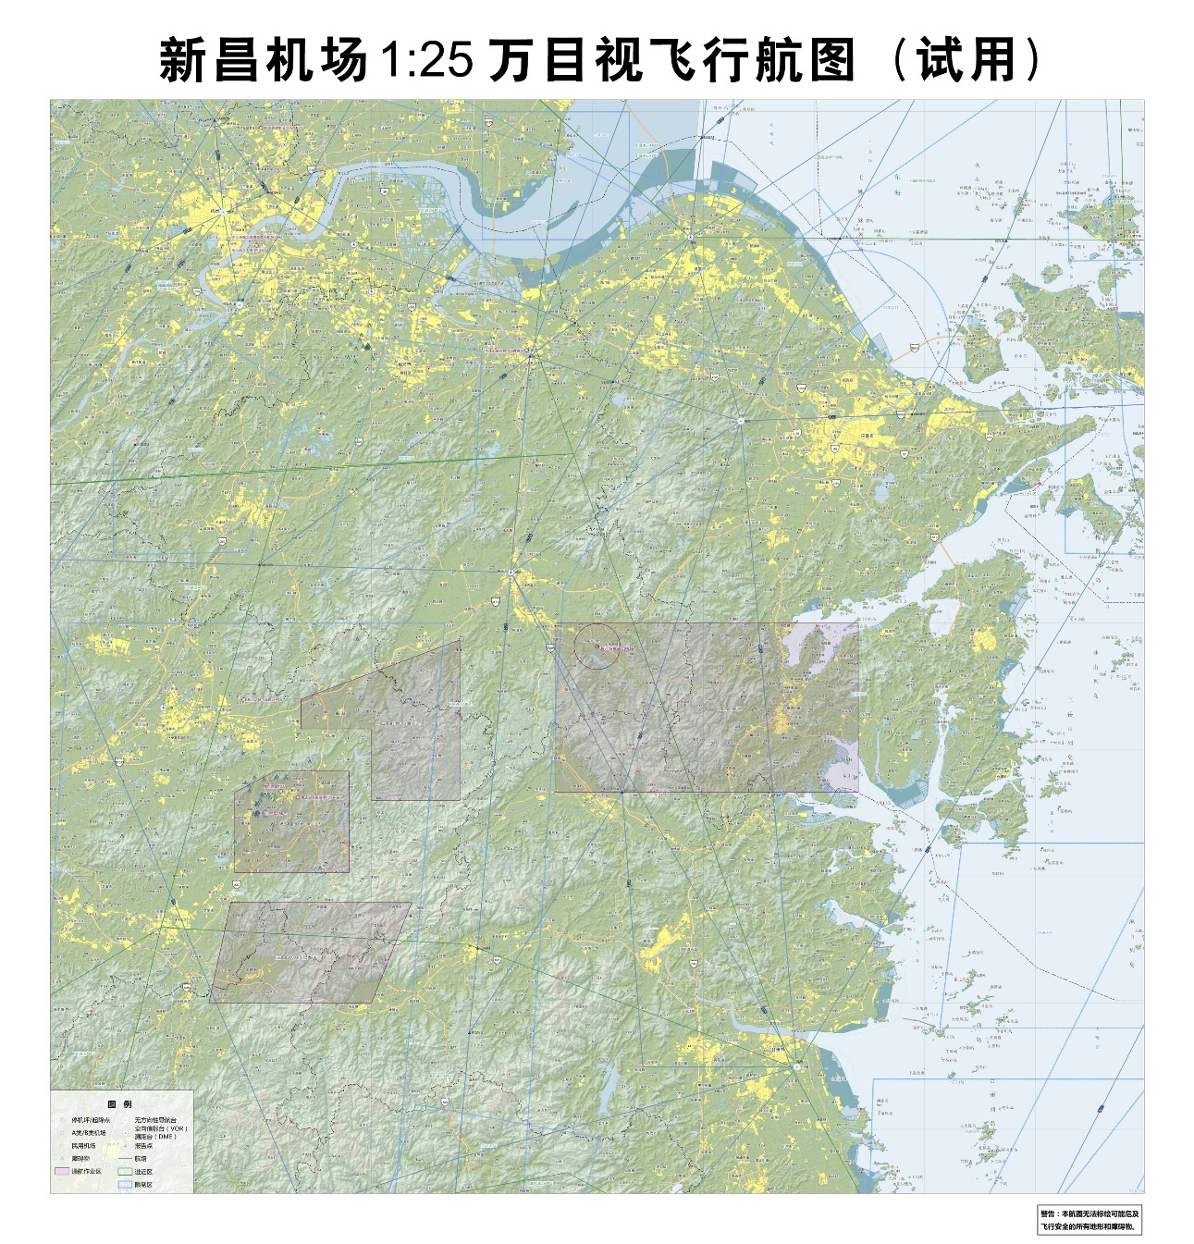
中国民用航空局
全国目视飞行航图助力通航飞起来
空中交通管理局
Air Traffic Management Bureau.CAAC
浙江新昌通用机场周边地区1:25万目视飞行航图

Slide 26
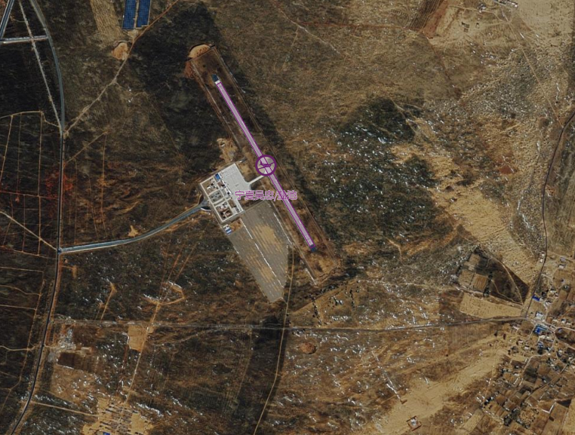
中国民用航空局
全国目视飞行航图助力通航飞起来
空中交通管理局
Air Traffic Management Bureau.CAAC
宁夏吴忠盐池通用机场周边地区卫星影像

Slide 27
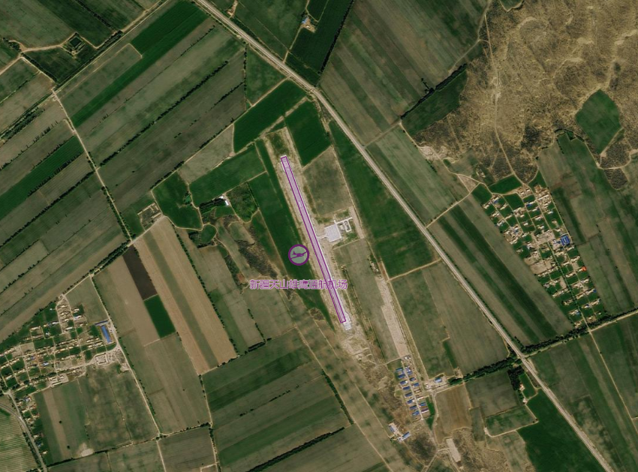
中国民用航空局
全国目视飞行航图助力通航飞起来
空中交通管理局
Air Traffic Management Bureau.CAAC
新疆天山雄鹰通用机场周边地区卫星影像

Slide 28
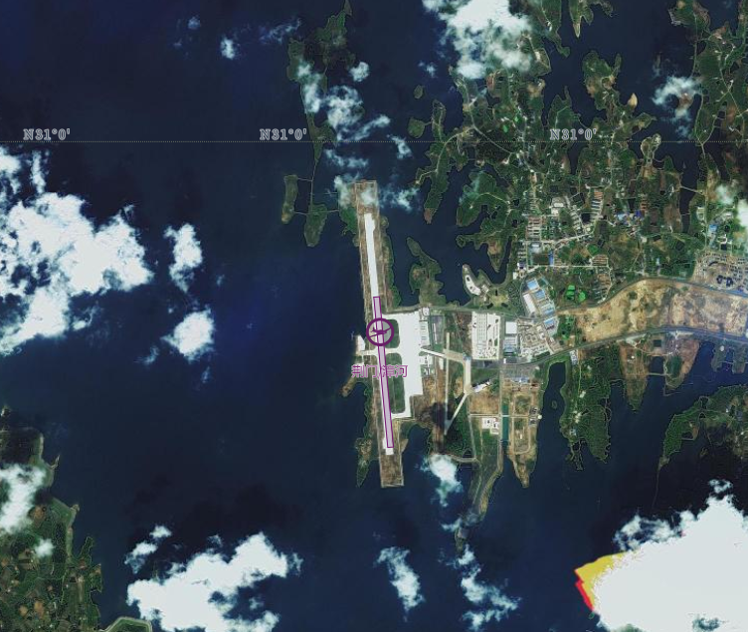
中国民用航空局
全国目视飞行航图助力通航飞起来
空中交通管理局
Air Traffic Management Bureau.CAAC
荆门漳河通用机场周边地区卫星影像

Slide 29
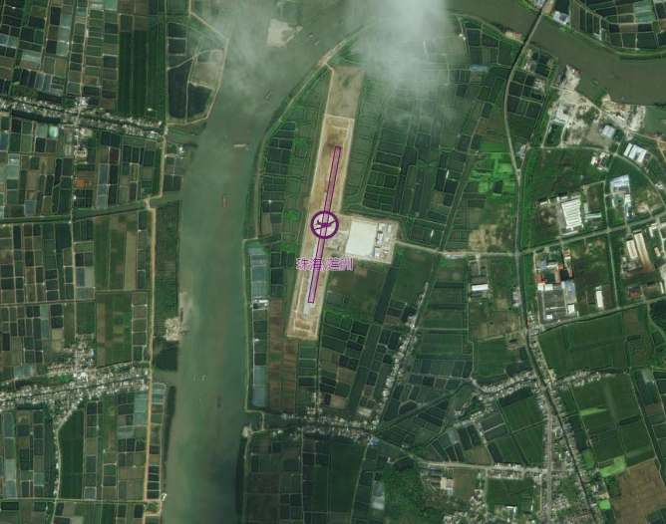
中国民用航空局
全国目视飞行航图助力通航飞起来
空中交通管理局
Air Traffic Management Bureau.CAAC
珠海莲洲通用机场周边地区卫星影像

Slide 30
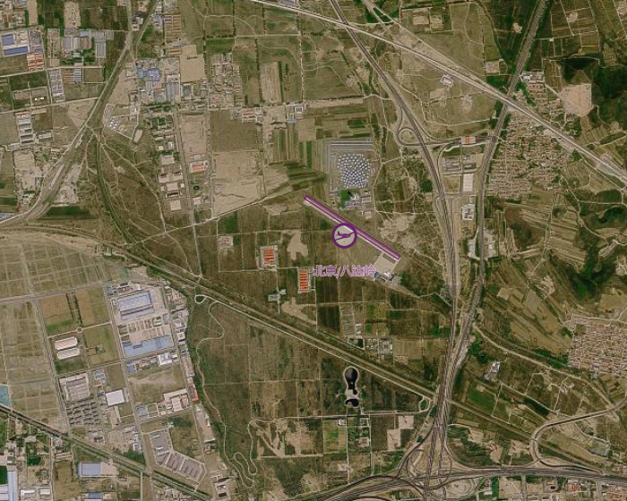
中国民用航空局
全国目视飞行航图助力通航飞起来
空中交通管理局
Air Traffic Management Bureau.CAAC
北京八达岭通用机场周边地区卫星影像

Slide 31
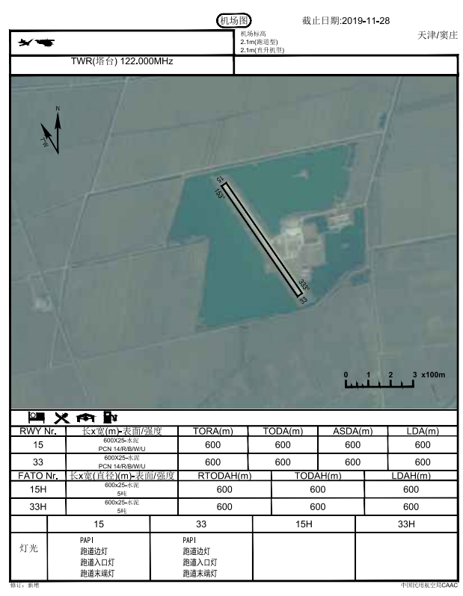
中国民用航空局
全国目视飞行航图助力通航飞起来
空中交通管理局
Air Traffic Management Bureau.CAAC
天津窦庄通用机场机场图

Slide 32
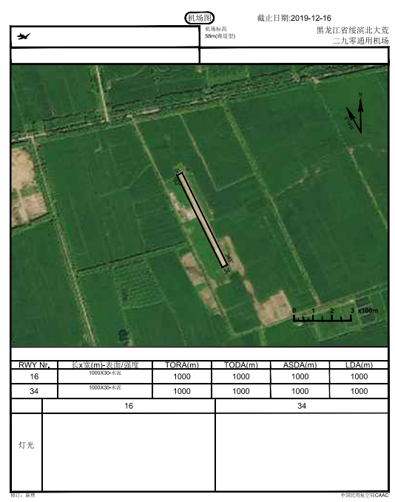
中国民用航空局
全国目视飞行航图助力通航飞起来
空中交通管理局
Air Traffic Management Bureau.CAAC
黑龙江省绥滨北大荒
二九零通用机场机场图

Slide 33
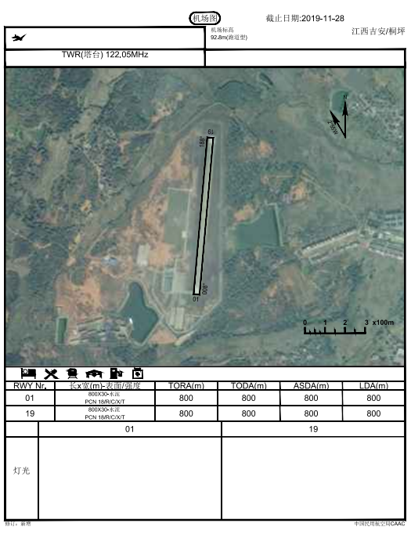
中国民用航空局
全国目视飞行航图助力通航飞起来
空中交通管理局
Air Traffic Management Bureau.CAAC
江西吉安桐坪通用机场机场图

Slide 34
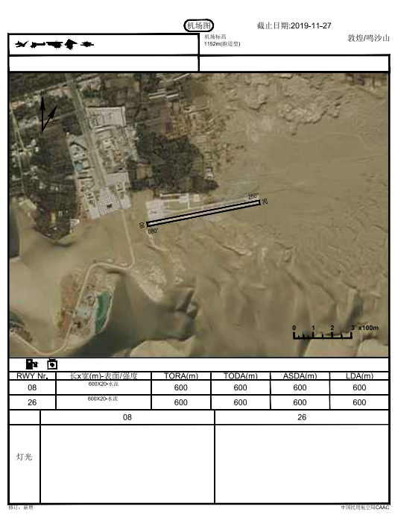
中国民用航空局
全国目视飞行航图助力通航飞起来
空中交通管理局
Air Traffic Management Bureau.CAAC
敦煌鸣沙山通用机场机场图

Slide 35
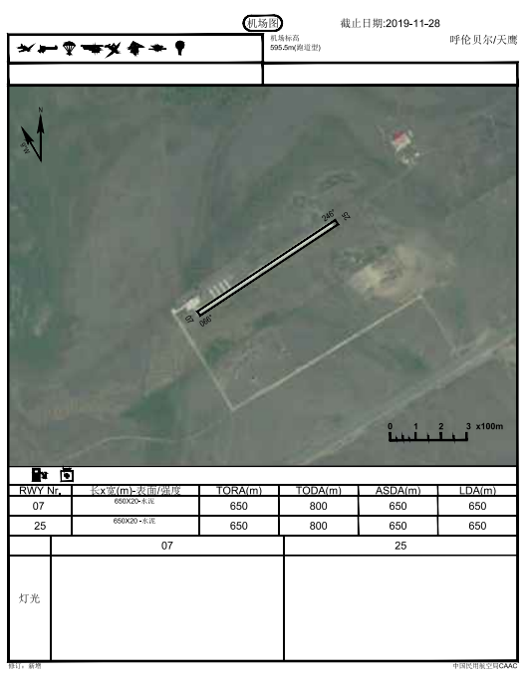
中国民用航空局
全国目视飞行航图助力通航飞起来
空中交通管理局
Air Traffic Management Bureau.CAAC
呼伦贝尔天鹰通用机场机场图

Slide 36
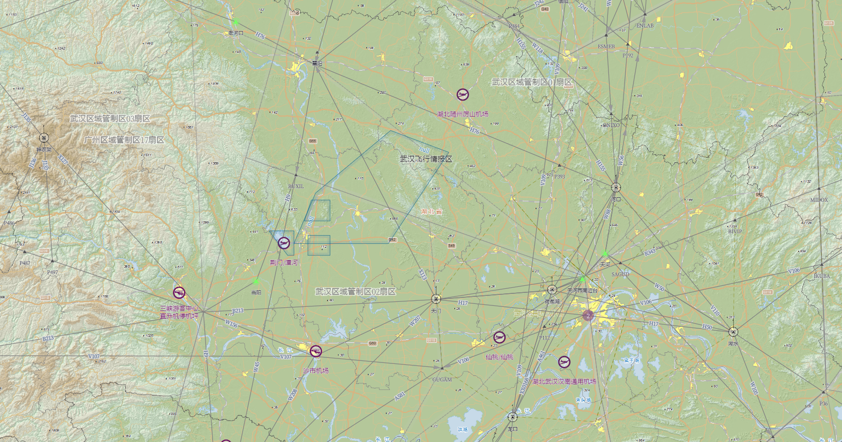
中国民用航空局
全国目视飞行航图助力通航飞起来
空中交通管理局
Air Traffic Management Bureau.CAAC
荆门/漳河通用机场周边1:25万目视飞行航图

Slide 37
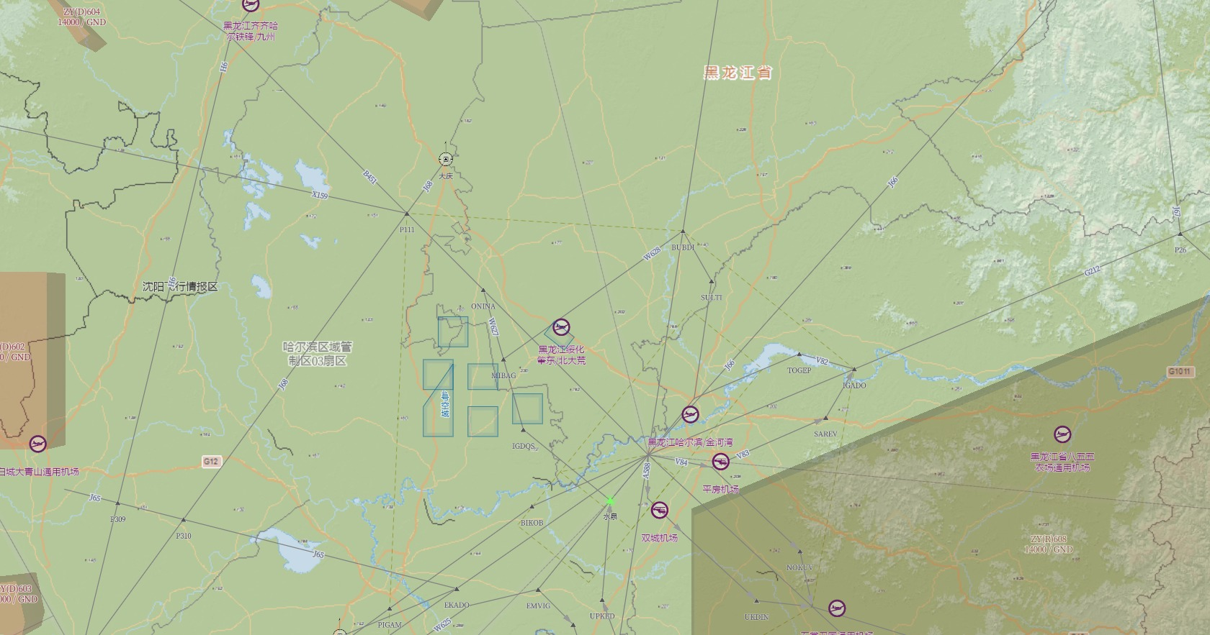
中国民用航空局
全国目视飞行航图助力通航飞起来
空中交通管理局
Air Traffic Management Bureau.CAAC
黑龙江绥化肇东/北大荒通用机场周边1:25万目视飞行航图

Slide 38
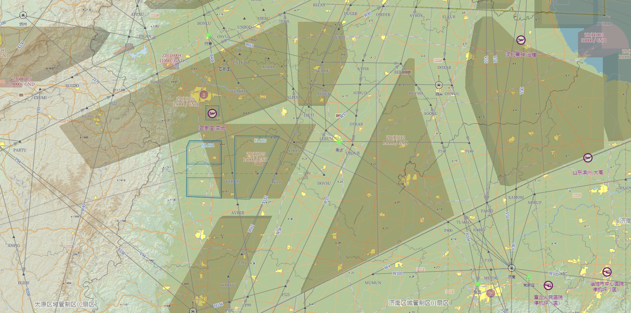
中国民用航空局
全国目视飞行航图助力通航飞起来
空中交通管理局
Air Traffic Management Bureau.CAAC
石家庄/栾城通用机场周边1:25万目视飞行航图

Slide 39
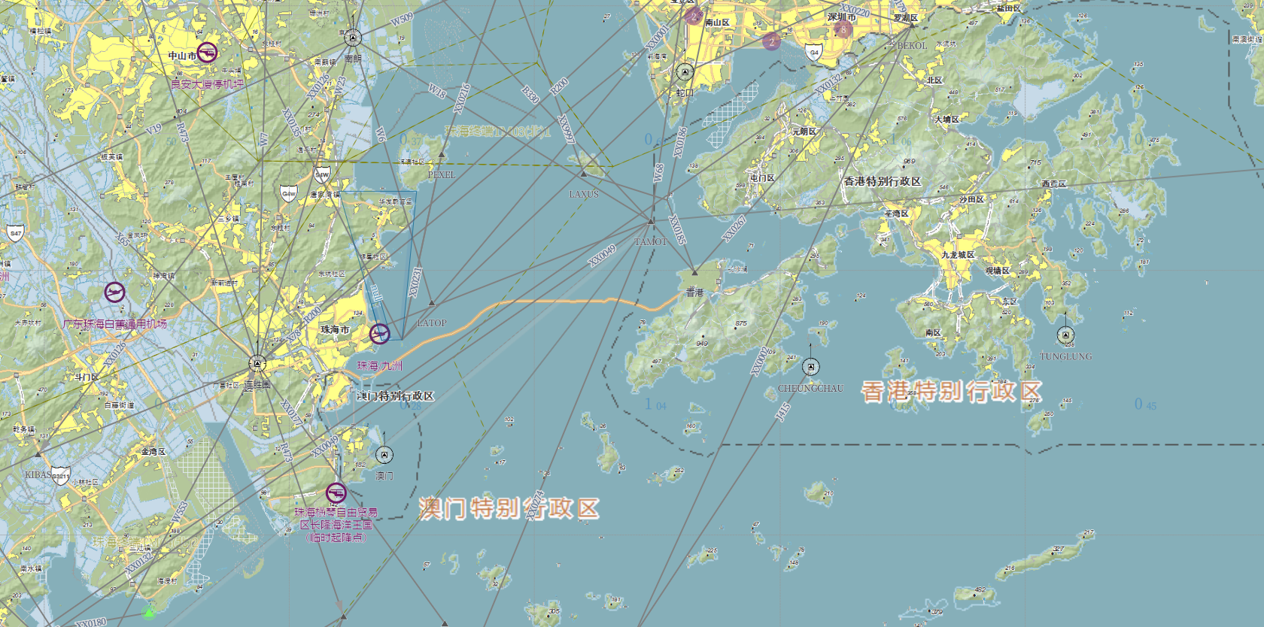
中国民用航空局
全国目视飞行航图助力通航飞起来
空中交通管理局
Air Traffic Management Bureau.CAAC
珠海/莲洲通用机场周边1:25万目视飞行航图

Slide 40
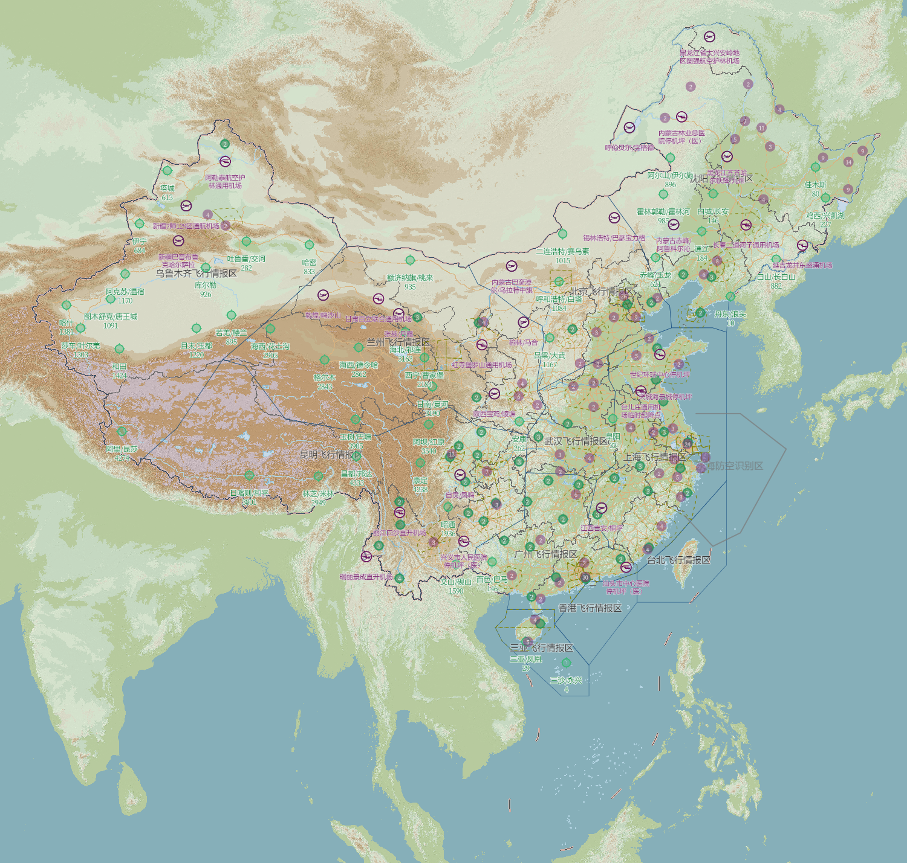
中国民用航空局
全国目视飞行航图助力通航飞起来
空中交通管理局
Air Traffic Management Bureau.CAAC
全国目视飞行航图

Slide 41
中国民用航空局
空中交通管理局
Air Traffic Management Bureau.CAAC
主动作为，多措并举，助力通用航空飞得更好
优化产品功能，持续优化全国低空目视航图服务
深挖自身潜力，持续提升低空飞行服务保障能力
增强工作力度，持续深化通航“放管服”工作

Slide 42
中国民用航空局
为实现民航“两翼齐飞”不懈努力
空中交通管理局
Air Traffic Management Bureau.CAAC
贯彻新发展理念 构建新发展格局 促进通航高质量发展 开启新时代民航强国建设新征程

Slide 43
全国目视航图助力通航 真正飞起来
中国民用航空局
空中交通管理局
Air Traffic Management Bureau.CAAC
中国民用航空局空中交通管理局
张勇 副局长
2020年10月23日

Slide 44
全国目视航图助力通航 真正飞起来
中国民用航空局
空中交通管理局
Air Traffic Management Bureau.CAAC
中国民用航空局空中交通管理局
张勇 副局长
2020年10月23日

